Slide 1
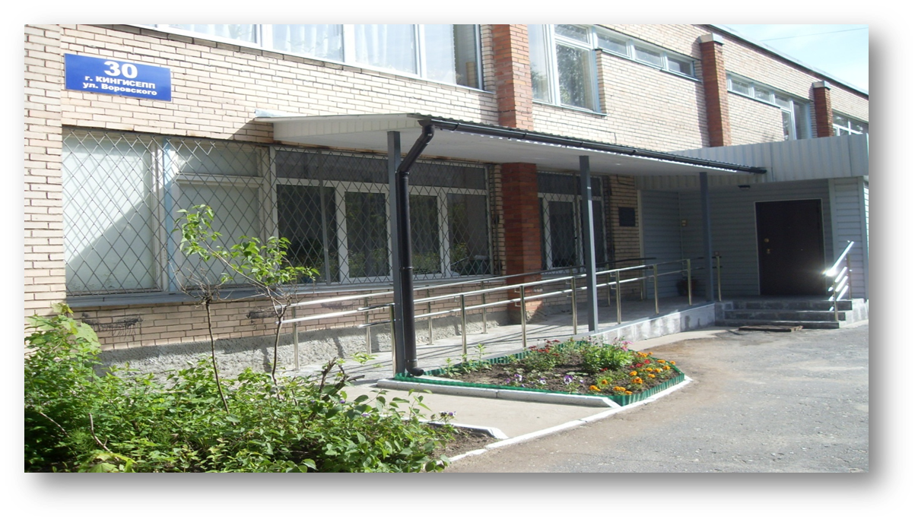
Итоги работы Ленинградского областного государственного автономного учреждения «Кингисеппский центр социального обслуживания граждан пожилого возраста и инвалидов» (ЛОГАУ «Кингисеппский ЦСО» за 2022 год

Slide 2
На основании распоряжения Правительства Ленинградской области от 13 июня 2018 года № 298-р «О принятии в государственную собственность Ленинградской области муниципальных учреждений социального обслуживания населения муниципального образования Кингисеппский муниципальный район Ленинградской области» существующее муниципальное автономное учреждение «Кингисеппский центр социального обслуживания граждан пожилого возраста и инвалидов» МО «Кингисеппский муниципальный район» передано из муниципальной собственности в государственную.
ФУНКЦИИ И ПОЛНОМОЧИЯ УЧРЕДИТЕЛЯ ОСУЩЕСТВЛЯЕТ КОМИТЕТ ПО СОЦИАЛЬНОЙ ЗАЩИТЕ НАСЕЛЕНИЯ ЛЕНИНГРАДСКОЙ ОБЛАСТИ.

Slide 3
ГОСУДАРСТВЕННОЕ ЗАДАНИЕ
Доля граждан, получивших социальные услуги в ЛОГАУ «Кингисеппский ЦСО» от общего числа граждан обратившихся за получением социальных услуг в учреждении составила 100%
Количество получателей социальных услуг, нуждающихся в различных формах социального обслуживания, составило – 1130 человек
из них инвалидов - 433 человека

Slide 4
За отчетный период количество получателей социальных услуг
в форме социального обслуживания на дому составило 549 человек:
в том числе инвалидов – 306 человек.
Социальным обслуживанием на дому охвачена нуждающаяся часть населения:
г. Кингисепп - 254 человека;
г. Ивангород - 99 человек;
сельских поселений района - 57 населенных пункта, обслуживалось 196 человека.
Количество получателей социальных услуг на селе составило 36% от всех получателей услуг на дому.
ВСЕГО ОКАЗАНО УСЛУГ – 285 176 услуг, в том числе:
социально – бытовые – 207 338 услуг;
социально –медицинские – 58 096 услуг;
социально – психологические – 19 176 услуг;
социально – правовые – 566 услуг.
Ежемесячно в среднем в отделениях социального обслуживания на дому услуги получали 454 человека.

Slide 5
Количество получателей социальных услуг
в полустационарной форме в отделении дневного пребывания в 2022 году составило 354 человек,
из них инвалидов – 127 человек, в том числе доля
инвалидов трудоспособного возраста составила 33,07% от общего количества инвалидов (42 человека инвалиды трудоспособного возраста).
ВСЕГО ОКАЗАНО УСЛУГ – 99 724 услуги, в том числе:
социально – бытовые – 16 808 услуг;
социально –медицинские – 49 510 услуг;
социально – психологические – 23 764 услуги;
социально – трудовые – 5 449услуг
услуги в целях повышения коммуникативного потенциала получателей социальных услуг – 4 193 услуги.
Ежемесячно в среднем отделениях дневного пребывания услуги получали 68 человек.

Slide 6
Количество получателей социальных услуг
Срочные социальные услуги предоставлены 230 получателям, из них:
инвалидов – 28 человек.
ВСЕГО ПРЕДОСТАВЛЕНО УСЛУГ – 438 услуг, из них:
обеспечение бесплатным горячим питанием или наборами продуктов – 169 услуг;
оказание помощи в оформлении и (или) восстановлении документов получателей социальных услуг – 57 услуг;
содействие в получении экстренной психологической помощи с привлечением к этой работе психологов и священнослужителей – 2 услуги;
содействие в получении юридической помощи в целях защиты прав и законных интересов получателей социальных услуг –17 услуг;
обеспечение одеждой, обувью и другими предметами первой необходимости – 146 услуг.

Slide 7
ФИНАНСОВО-ЭКОНОМИЧЕСКОЕ ОБЕСПЕЧЕНИЕ
Всего из бюджета Ленинградской области было получено – 50 886,15 тыс.руб., в том числе:
на выполнение государственного задания – 48 457,65 тыс. рублей.
на финансирование технологий социального обслуживания из областного – 2 428,50 рублей.
Дополнительно к средствам бюджета в учреждение поступили средства в размере 1 462,69 тыс. рублей, из них:
полученные от оплаты за гарантированные услуги – 846,81 тыс.руб.;
полученные от оплаты за сверх гарантированные услуги – 615,88 тыс.руб.,
а также произведена оплата налога по упрощенной системе налогообложения уменьшающая доходы от приносящей доход деятельности в размере 23,21 тыс.руб.

Slide 8
РАСХОДОВАНИЕ СРЕДСТВ
на выполнение государственного задания - 48 587,80 тыс. рублей
Статьи расходов:
оплата труда и начисления на оплату труда 45511,98тыс. руб. – 93,67 %
иные выплаты персоналу 75,16 тыс. руб. - 0,15 %
услуги связи 104,54 тыс. руб. - 0,22 %
коммунальные расходы 397,62 тыс. руб. - 0,82 %
содержание учреждения 198,65 тыс. руб. - 0,41 %
прочие расходы 1598,82 тыс. руб. - 3,29 %
страхование 15,64 тыс. руб. - 0,03 %
уплата налогов и сборов 12,15 тыс. руб. - 0,02 %
покупка основных средств 17,15 тыс. руб. - 0,04 %
материальные запасы 656,13 тыс. руб. - 1,35 %

Slide 9
РАСХОДОВАНИЕ СРЕДСТВ
от приносящей доход деятельности – 1 557,29 тыс. рублей
Статьи расходов:
оплата труда и начисления на оплату труда 569,01 тыс. руб. - 36,54 %
иные выплаты персоналу 17,26 тыс. руб. - 1,11 %
услуги связи 5,16 тыс. руб. - 0,33 %
коммунальные расходы 168,75 тыс. руб. - 10,84 %
содержание учреждения 100,76 тыс. руб. - 6,47 %
прочие услуги 317,77 тыс. руб. - 20,41 %
страхование 1,95 тыс. руб. - 0,13 %
уплата налогов и сборов 5,37 тыс. руб. - 0,35 %
покупка основных средств 27,50 тыс. руб. - 1,77 %
материальные запасы 343,74 тыс. руб. - 22,07 %

Slide 10
РАСХОДОВАНИЕ СРЕДСТВ
на технологии социального обслуживания составило – 2 428,49тыс. руб., в том числе:
«Заботливый сосед» - 559,20 тыс.руб.;
«Домой без преград» - 180,15 тыс.руб.;
Организация работы университета третьего возраста – 224,00 тыс.руб.;
Оснащение пункта проката технических средств реабилитации – 9,87 тыс.руб.
Доставка лиц старше 65 лети и инвалидов , проживающих в сельской местности в медицинские организации – 1455,27 тыс.руб.
Средства, выделенные на 2022 год на технологии социального обслуживания, освоены в полном объеме

Slide 11
КАДРОВАЯ ПОЛИТИКА
Количество работающих в учреждении по состоянию на 31.12.2022 г составило:
88 человека, по штатному расписанию 85,5 ставок.
Учреждение укомплектовано штатами на 100%, из них:
административно-хозяйственный аппарат учреждения – 20,5 ставок, 21 человек;
социальных работников– 30 ставок, 40 человек;
средний медицинский персонал – 3,75 ставки, 5 человек;
прочий персонал, в том числе сиделки (помощники по уходу) и иные работники, непосредственно участвующих в оказании услуг 31,25 ставок, 22 человека.
Высшее образование имеют - 33 чел., среднее специальное – 45 чел., среднее – 10 чел.
В течении 2022 года прошли обучение и повышение квалификации (специализация и усовершенствование) 71 чел.

Slide 12
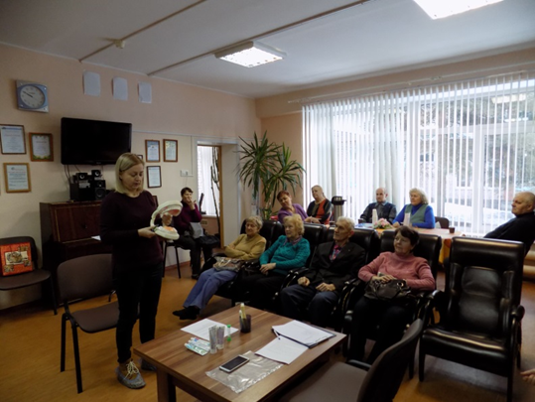
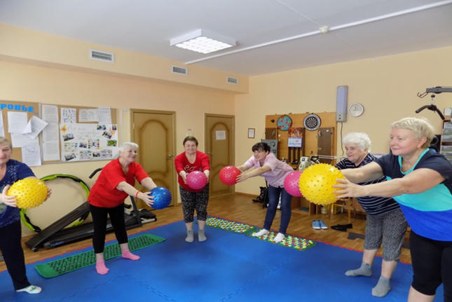
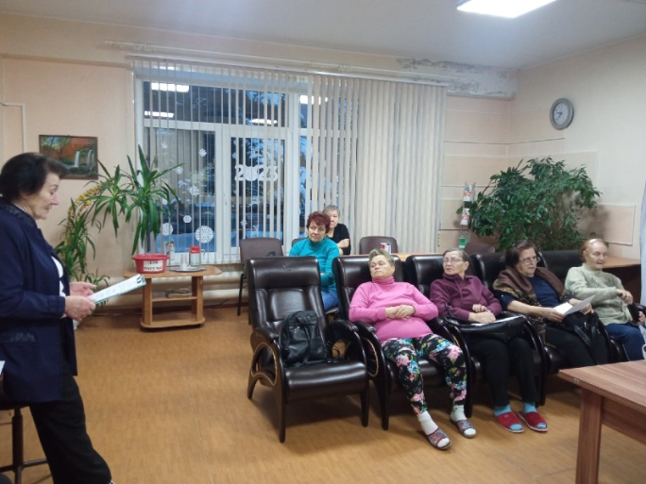
ФОРМЫ СОЦИАЛЬНОГО ОБСЛУЖИВАНИЯ ГРАЖДАН ПОЖИЛОГО ВОЗРАСТА И ИНВАЛИДОВ
Данной технологией социального обслуживания за отчетный период воспользовались 134 человека, в том числе :
специалистов учреждения – 28 человек,
родственники пожилых и инвалидов - 30 человек,
пожилых людей – 99 человек.
Проведено 32 лекций, 30 бесед, 20 практических занятий.

Slide 13
ФОРМЫ СОЦИАЛЬНОГО ОБСЛУЖИВАНИЯ ГРАЖДАН ПОЖИЛОГО ВОЗРАСТА И ИНВАЛИДОВ
«ВЫЕЗДНАЯ (МОБИЛЬНАЯ) БРИГАДА»
В 2022 году работала в составе социального работника и водителя.
Услугами выездной бригады воспользовались 21 человек.

Slide 14
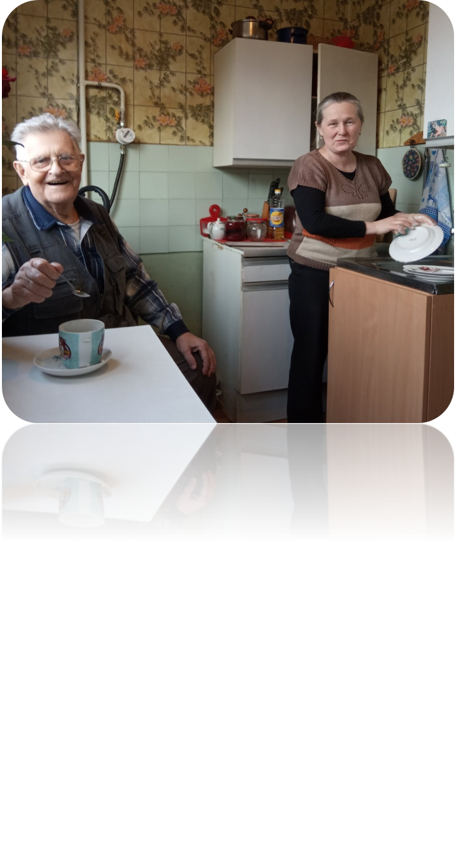
ФОРМЫ СОЦИАЛЬНОГО ОБСЛУЖИВАНИЯ ГРАЖДАН ПОЖИЛОГО ВОЗРАСТА И ИНВАЛИДОВ
Данной услугой в 2022 году воспользовались 7 человек. Один из них ветеран Великой Отечественной войны.
Выделенные из областного бюджета денежные средства в сумме 559,20 тыс. руб., освоены в размере 559,20 тыс.руб. (освоение – 100,00%)

Slide 15
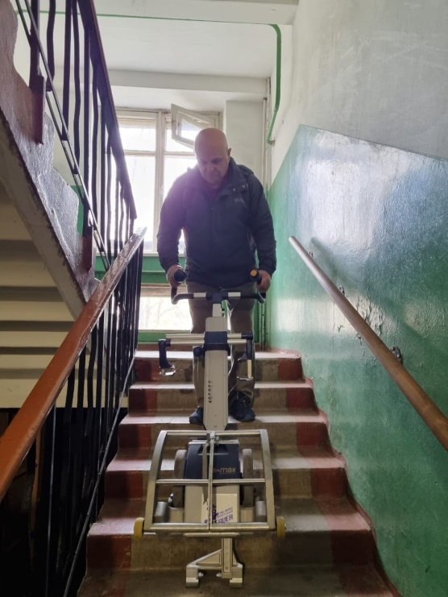
ФОРМЫ СОЦИАЛЬНОГО ОБСЛУЖИВАНИЯ ГРАЖДАН ПОЖИЛОГО ВОЗРАСТА И ИНВАЛИДОВ
Данной технологией социального обслуживания за 2022 год воспользовались 22 человека, оказано 226 услуг.
Выделенные из областного бюджета денежные средства в сумме 180,15 тыс.руб. освоены в размере 180,15тыс.руб. (освоение – 100 %).

Slide 16
ФОРМЫ СОЦИАЛЬНОГО ОБСЛУЖИВАНИЯ ГРАЖДАН ПОЖИЛОГО ВОЗРАСТА И ИНВАЛИДОВ
В 2022 году услугами воспользовались 48 получателя услуг, из них:
40 человек получили услуги по содействию в предоставлении медицинской помощи;
13 человек получили услуги по содействию в предоставлении социальной помощи.
В зависимости от степени и характера нуждаемости были предоставлены услуги по социальному сопровождению в количестве 289 услуг.
Выделение из областного бюджета денежных средств в 2022 году на данную технологию не предусматривалось.

Slide 17
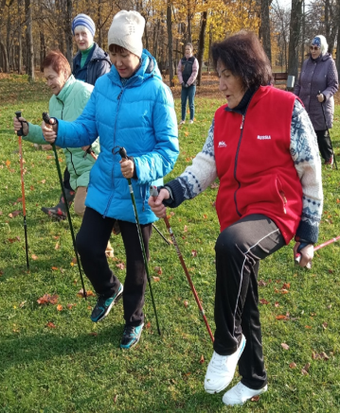
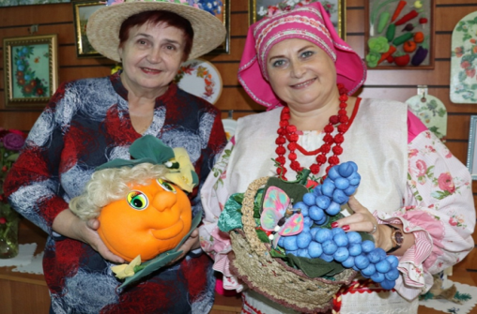
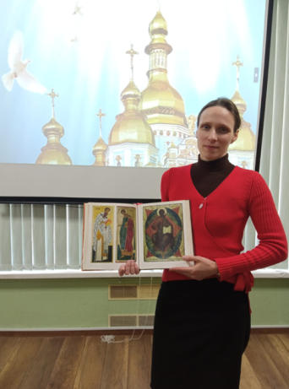
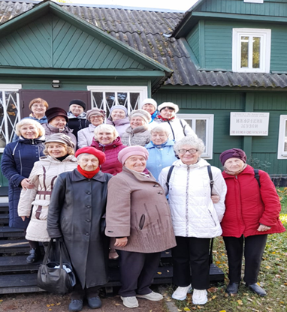
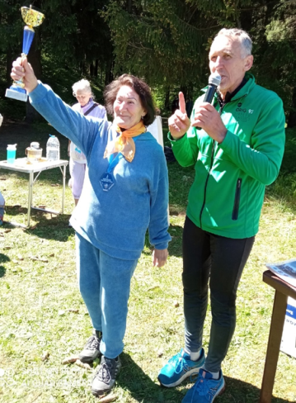
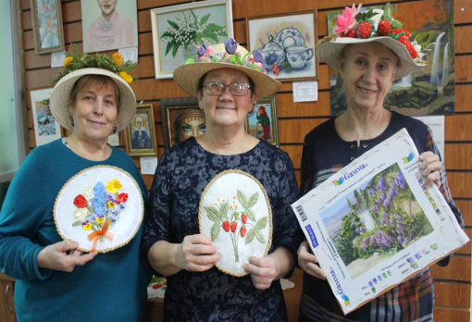
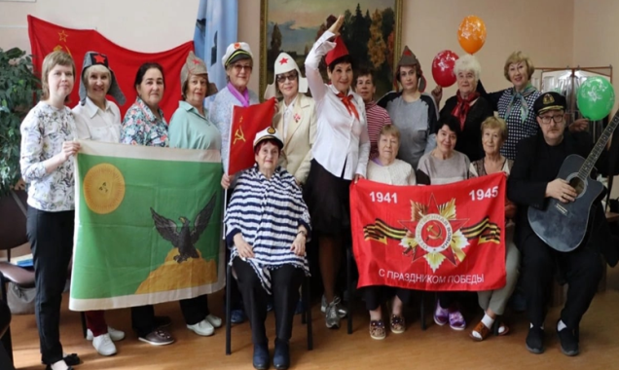
ФОРМЫ СОЦИАЛЬНОГО ОБСЛУЖИВАНИЯ ГРАЖДАН ПОЖИЛОГО ВОЗРАСТА И ИНВАЛИДОВ
В 2022 году обучение прошли 295 человек. Среднемесячное количество курсистов составило 68 человек.
На организацию работы Университета из областного бюджета было выделено 224,00 тыс.руб., освоены в размере 224,00 тыс.руб. (освоение – 100 %).

Slide 18
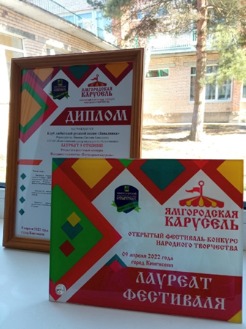
ФОРМЫ СОЦИАЛЬНОГО ОБСЛУЖИВАНИЯ ГРАЖДАН ПОЖИЛОГО ВОЗРАСТА И ИНВАЛИДОВ
9 апреля 2022 года Клуб любителей русской песни «Завалинка» был награжден лауреата 3 степени, направление: Вокал, номинация «Народное пение» в открытом фестивале-конкурсе народного творчеств «Ямгородская карусель».
24.09.2022 клуб любителей русской песни "Завалинка" ЛОГАУ "Кингисеппский ЦСО" принял участие в фестивале-форуме "Современные старшие". За проникновенность в исполнении песни «О Ладоге», в номинации «Вокально-хоровое исполнение» коллектив награжден дипломом.

Slide 19
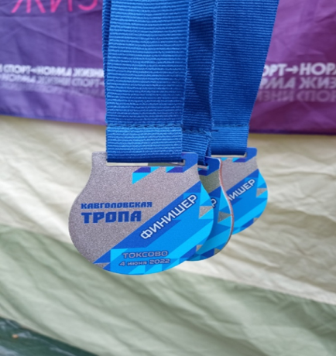
Наши достижения
Клуб любителей скандинавской ходьбы, под руководством инструктора Тарановой Валентины Алексеевны приняли участие в традиционном турнире по северной ходьбе в поселке Токсово — «Кавголовской Тропе». Маршрут здоровья. Дистанция 3км. Клуб награжден Дипломом.
18.10.2022 Дипломом Лауреата областного конкурса творчества людей старшего возраста «Добрых рук мастерство» награжден курсист Художественно-творческого факультета Морева С.Е.
16.11.2022 от факультета «Информационно-коммуникационные технологии» приняла участие в VIII Всероссийском конкурсе личностных достижений в сфере компьютерной грамотности «Спасибо Интернету» Хорунженко В.Н., получен сертификат.
28.11.2022 руководитель университета третьего возраста Иванова Е.А. отмечена благодарственным письмом Архивного управления Ленинградской области.

Slide 20
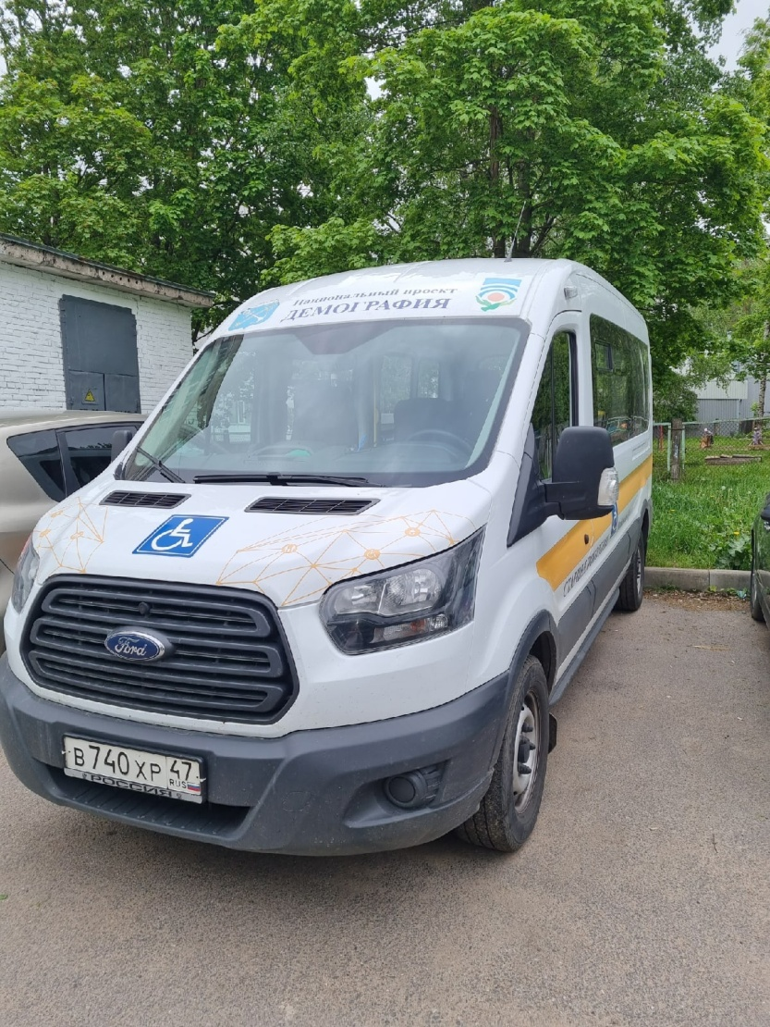
Доставка лиц 65 лет и старше и инвалидов, проживающих в сельской местности, в медицинские организации и в организации социального обслуживания, предоставляющих социальные услуги в полустационарной форме
В 2022 году продолжала работать мобильная бригада по доставке и сопровождению лиц старше 65 лет, проживающих в сельской местности, в медицинские организации и в организации социального обслуживания, предоставляющих социальные услуги в полустационарной форме.
За период 2022 года организовано 321 выезд, доставлено 874 человека из 57 населенных пунктов, 32 человекам доставлены на дом товары первой необходимости (продукты питания, лекарства).
На организацию доставки лиц старше 65 лет, проживающих в сельской местности, в медицинские организации в целях проведения профилактических медицинских осмотров и диспансеризации из областного бюджета было выделено 1 455,27 тыс. руб., освоены в размере 1 455,27 тыс. руб. (освоение -100%).

Slide 21
«СОЦИАЛЬНОЕ СОПРОВОЖДЕНИЕ»
В 2022 году услугами воспользовались 48 получателя услуг, из них:
40 человек получили услуги по содействию в предоставлении медицинской помощи;
13 человек получили услуги по содействию в предоставлении социальной помощи.
В зависимости от степени и характера нуждаемости были предоставлены услуги по социальному сопровождению в количестве 93 услуги.
Выделение из областного бюджета денежных средств в 2022 году на данную технологию не предусматривалось.

Slide 22
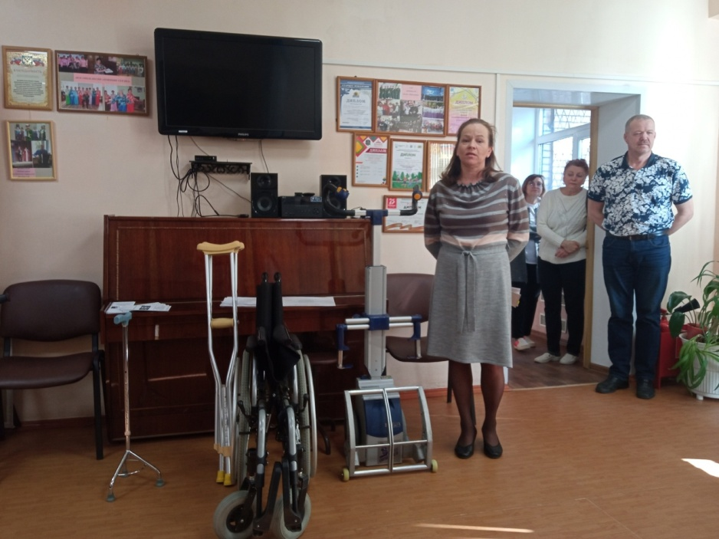
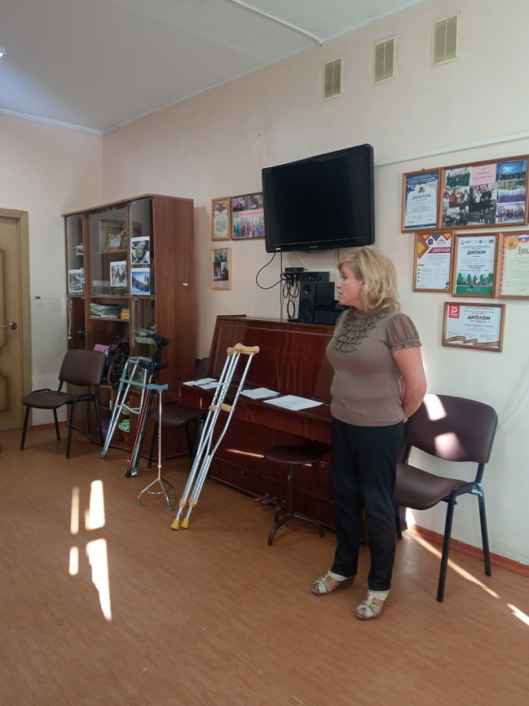
Пункт проката технических средств реабилитации
В ноябре 2019 года в учреждении создан пункт проката в целях временного обеспечения на безвозмездных и возмездных условиях техническими средствами реабилитации граждан, которым необходимы указанные средства. Информация о стоимости проката ТСР отражена на официальном сайте.
В период с января по декабрь 2022 года услугами проката воспользовались 50 человек, которым оказано 84 услуги.

Slide 23
ОСНОВНЫЕ МЕРОПРИЯТИЯ ПО ОХРАНЕ ТРУДА
За отчетный период в рамках соблюдения требований законодательства в области охраны труда выполнены следующие основные мероприятия по безопасности труда:
страхование ОСАГО (договора на сумму 23,72 тыс руб., 3 транспортных средства);
проведение медицинских осмотров – 151,25 тыс. руб.;
ремонт и техническое обслуживание автомобилей (в.ч. запчасти) – 153,88 тыс. руб.;
измерение сопротивления изоляции электрических сетей – 15,00 тыс. руб.;
проведение дератизации и дезинфекции – 3,72 тыс. руб.;
приведение зданий и помещений в соответствие с требованиями СНиП – 25,6 тыс. руб;
приобретение СИЗ в рамках проведения профилактических мероприятий в период пандемии – 91,64 тыс.руб .
Расходы на мероприятия по охране труда составили 464,81 тыс. руб.

Slide 24
ПОЖАРНАЯ БЕЗОПАСНОСТЬ
В рамках соблюдения требований законодательства в области пожарной безопасности ведутся все основные виды работ :
ТО и ППР системы автоматической пожарной сигнализации и внутреннего противопожарного водопровода 121,80 тыс. руб.;
техническое обслуживание и планово-предупредительный ремонт контрольно-передающего блока, сопряженного с пультом пожарной охраны 16,8 тыс. руб.;
Обслуживание автоматической тревожной сигнализации» 50,87 тыс. руб. («Тревожная кнопка»)
обслуживание системы охранного телевидения 18,00 тыс.руб.
Организация обучения лиц, ответственных за пожарную безопасность и проверка знаний 0,00 тыс.руб.
Приобретение СИЗ респиратор «АЛИНА-200АВК» - 13,86 тыс.руб.
Прочистка вентиляционных каналов, техническое обслуживание системы проточно-вытяжной вентиляции с заменой фильтров 15,0 тыс. руб.

Slide 25
ОСНОВНЫЕ ЗАДАЧИ НА 2023 ГОД
1. Выполнение государственного задания на оказание социальных услуг в сфере социального обслуживания населения в 2023 году.
2. Выполнение плана мероприятий по целевым показателям.
3. Повышение эффективности и качества услуг в сфере социального обслуживания населения.
4. Внедрение и реализация технологий социального обслуживания.
5. Расширение информационных ресурсов, содержащих информацию о деятельности учреждения, обеспечение доступа к ним получателей социальных услуг.

